Slide 1
„Zavedeni komplexního programu prevence sociálně-patologických jevů na ZŠ a SŠ“
reg. číslo CZ 1.07/1.2.00/14.0034

Slide 2
ACET ČR, o.s.:
je občanské sdružení, založeno v roce 1993 a zaregistrováno Ministerstvem vnitra v roce 1995 pod čj. II/S-OS/1-28186/95-R.
práce s dětmi a mládeží; pořádání konferencí, seminářů v ČR a v zahraničí; spolupráce s národními a mezinárodními organizacemi; poskytování poradenství; vzdělávání pedagogických i nepedagogických pracovníků; realizace přednášek; příprava metodických, vzdělávacích a propagačních materiálů; tvorba, realizace a prezentace mediálních vzdělávacích pořadů a programů;

Slide 3
publikační činnost; podpora mimoškolních aktivit a využití volného času; charitativní a humanitární činnost a praktická pomoc potřebným mladým lidem v ČR i v zahraničí; školení, vzdělávací programy, studijní pobyty, stáže a školicí místa; podpora mezirasové tolerance a vzájemného lidského a kulturního poznání; konzultační a výchovná práce s rodinou, manželskými páry i jednotlivci; aktivní zapojení obyvatel rozvojových zemí do projektů, zvyšování jejich kvalifikace.

Slide 4
Partneři projektu:
Oddělení prevence kriminality města Chrudim,
Pedagogicko-psychologická poradna Chrudim,
o.s. ONŽ: Poradna pro ženy a dívky Zabřeh,
Státní zdravotní ústav Praha.

Slide 5
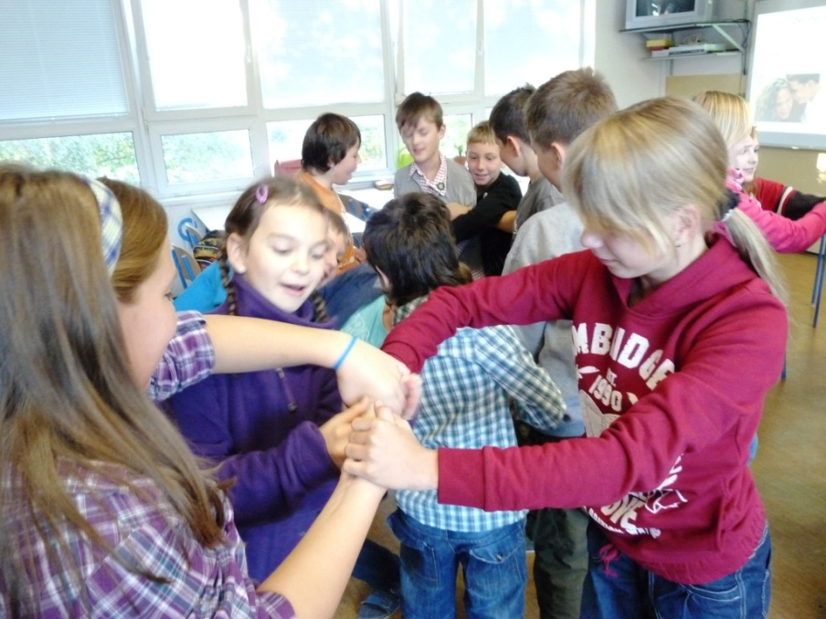
Trvání projektu: 36 měsíců, řeší zavedení komplexního programu specifické primární prevence rizikového chováni na ZŠ a SŠ
určen pro 5 krajů ČR: Středočeský, Pardubický, Jihočeský, Moravskoslezský, Karlovarský.

Slide 6
Cíle projektu:
zavedení uceleného a komplexního programu specifické primární prevence sociálně - patologických jevů na ZŠ a SŠ, který směruje k rozvoji osobnosti žáka přes zvyšování klíčových kompetencí, a vede k zlepšení sociálního klimatu ve skupině.
Žáci budou na vybraných školách seznámeni s aspekty rizikového chování (prevence HIV/AIDS, kouření, šikana, atd.) a vybaveni tak, aby mohli rizikové chování identifikovat, pojmenovat a odstranit.

Slide 7
Projekt je zaměřen na změnu smýšlení a chování žáků, na zodpovědnost a úctu k sobě sama a ostatním.
Žákům bude nabídnuto, aby se zapojili do "peer programu" a působili na své vrstevníky a nejbližší okolí.
Spolupráce a podpora školních metodiků prevence.

Slide 8
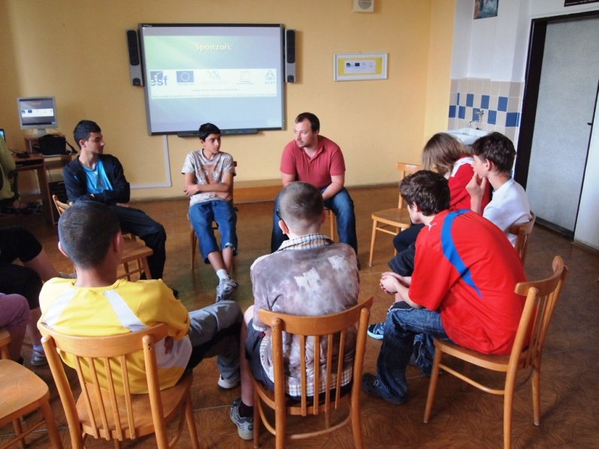
Klíčové aktivity projektu, který bude realizován v pěti krajích ČR:
intenzivní spolupráce se 48 ZŠ a SŠ
základní spolupráce s cca 300 ZŠ a SŠ
30 000 podpořených žáků
300 podpořených metodiků prevence
vyškolení 23 lektorů ACET
Setkání se školními metodiky: 1230

Slide 9
vytvoření a vyrobení metodických a didaktických materiálů
realizace neformálních setkání pro 750 žáků
vytvoření kontaktní sítě podpory pro ohrožené žáky
zpracování případové studie "dobré praxe" spolupráce institucí v oboru primární prevence sociálně-patologických jevů v okresu Chrudim
podpora lektorů a jejich vzdělávání

Slide 10
"Bolest-nemoc jménem šikana"
Agrese (fyzická, psychická, sexuální a „kyber-šikana“) ve školním prostředí. Vysvětlení základních pojmů. Jak rozpoznat šikanu, jak se chovat k agresorům a jak pomoci obětem? Součástí jsou sociální hry a praktický nácvik chování. Důraz na význam dobrého a zdravého kolektivu jako nejefektivnější obrany proti šikanujícím agresorům.

Slide 11
„Jak si nenechat ublížit“
Rozpoznáme a umíme pojmenovat různé způsoby sexuálního násilí a obtěžování? Víme jak vysvětlit pojmy: dotykové a bezdotykové zneužití? Vyznáme se v pověrách a falešných představách o sexuálním násilí? Je možné se bránit? Jak tyto zločiny řeší náš právní systém? Na koho se obrátit? Důležitou součástí besedy je seznámení s psychickými důsledky násilí a návrh možného řešení.

Slide 12
"Sex, AIDS a vztahy"
Zájmem lektorů je povzbudit a vést studenty k tomu, aby přistupovali k sexu odpovědně, zdrženlivě a viděli sex z hlediska zdraví a trvalých partnerských vztahů. Zdůrazněn je negativní vliv drog na lidský organizmus a v oblasti sexuálního chování význam odpovědného sexuálního chování před manželstvím a manželské věrnosti.

Slide 13
"Přátelství a láska"
O hodnotě přátelství, lásky a dobrých vztahů. O tom, jak bojovat se samotou, o hledání partnera a o pravidlech, která budují a udržují hezké a trvalé mezilidské vztahy. A také o tom, jak různě vysíláme a přijímáme sexuální signály a jak rozdílné je vnímání sexuality u mužů a žen. Co naše vzájemné vztahy tvoří, a co je naopak boří. Odborný garant přednášky: Prof. PhDr. J. Křivohlavý, CSc.

Slide 14
"Moderní je nekouřit"
Kouření neničí pouze naše zdraví. Ničí naše blízké, okrádá nás finančně. Kouření není vždy dobrovolné rozhodnutí, ale důsledek manipulace reklamy a tlaku vrstevníků. Sedm z deseti kuřáků nekouří rádo, ale „musí“. Vysvětlení mechanismu vzniku závislosti a obtížnosti cesty ven. Ještě jste nezačali kouřit? Nezkoušejte to! Stanete se jen další obětí reklamních triků.

Slide 17
podpora lektorů a jejich vzdělávání
V roce 2010 jsme zrealizovali odbornou konferenci pro lektory za účasti přednášejících Doc. MUDr. Jana Hamanové Csc., a MUDr. Pavla Kabička na téma: „Reprodukční zdraví v dospívání“.

Slide 18
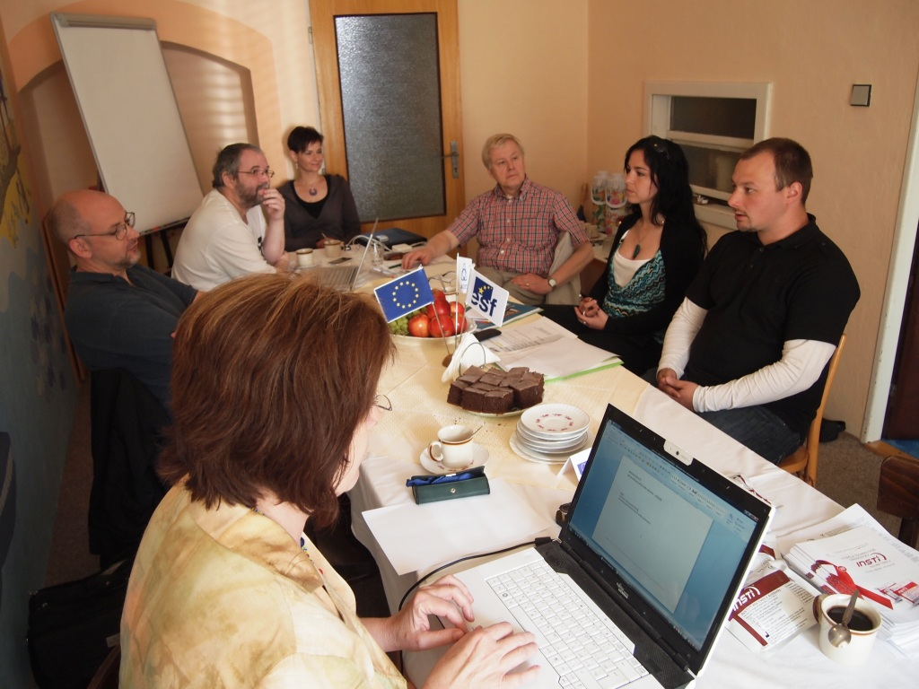
podpora lektorů a jejich vzdělávání
V roce 2011 byl zrealizován pracovní workshop pro lektory v projektu, kde se vzájemně sdíleli s možnostmi praktické výuky žáků a z práce na školách.

Slide 19
podpora lektorů a jejich vzdělávání
V listopadu 2011 se uskutečnila odborná konference s tématem: „Vztahy dospívajících a rodičů“
V roce 2012 plánujeme 2 setkání pro lektory (květen, listopad)

Slide 20
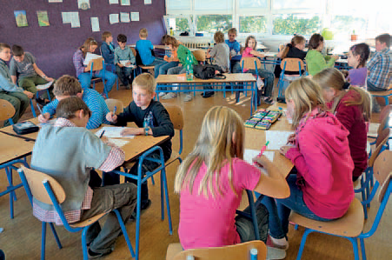
Práce ve skupinkách

Slide 21
Neformální aktivity

Slide 22
Výstupy, ke dni 30. 4. 2012
Přímá práce ZÁKLADNÍ 22176 studentů
Přímá práce INTENZIVNÍ 8357 studentů
Přímá práce celkem 30533 studentů

Slide 23
Metodici ZÁKLADNÍ 430
Metodici INTENZIVNÍ 220
Metodici celkem 650
Neformální aktivity 39 setkání / 677 studentů

Slide 24
Hodnocení pedagogů přítomných na přednáškách. (jedná se o celkový průměr známek v 5 – ti stupňovém hodnocení všech dosud uskutečněných přednášek )
nové informace žákům 1,3
srozumitelnost pro žáky 1,1
aktivní zapojení žáků 1,5
Celkové hodnocení přednášky 1,1

Slide 25
Hodnocení školních metodiků prevence
Z 650 - ti metodik zhodnotil setkání v 5 – ti stupňovém hodnocení
2 krát známkou 3
11 krát známkou 2
637 krát známkou 1

Slide 26
zájem o další setkávání, dlouhodobou a úzkou spolupráci, pomoc při řešení konkrétních problémových situací, sdílení případů z vlastní praxe, rozšíření témat, školení ostatních pedagogických pracovníků na škole.
Vítají aktuální informace od lektorů, tištěné materiály, odkazy na publicistické materiály, statistické údaje (k tématu „Sex, AIDS a vztahy), inspirace pro interaktivní hry s žáky.

Slide 27
Hodnocení neformálních aktivit
Z 39 – ti bylo setkání hodnoceno v 5 – ti stupňovém hodnocení
ve vztahu k poskytnutí nových informací
16 krát známkou 1
22krát známkou 2
1 krát známkou 3

Slide 28
Hodnocení neformálních aktivit
Ve vztahu k zájmu o téma:
31 krát známkou 1
7 krát známkou 2
1 krát známkou 3

Slide 29
Děkuji za pozornost! Mgr. František Krampota

